Slide 1


TikTakFacture
“CRÉEZ, ENVOYEZ ET GÉREZ VOS FACTURES ET DEVIS EN QUELQUES CLICS”
1

Slide 2


Programme
Les Sujets Traités
Problème & Solution
Public cible
Fonctionnalité principale
Diagramme de cas d’utilisation
Stack technique
Wireframes
2

Slide 3

Problème & Solution
Problème :
Les PME perdent du temps à gérer leurs devis et factures manuellement.
Solution :
Une application simple et intuitive pour automatiser ce processus.
3

Slide 4

Public cible
TPE, artisans, freelances
Besoin : Créer, gérer et envoyer des devis/factures facilement
Retour à la page Programme
4

Slide 5

Fonctionnalité principale
Création rapide de devis et de factures :
Essentiel pour optimiser le processus de facturation des entreprises
Génération de documents en quelques clics
Gain de temps et réduction des erreurs
Envoi par email ou téléchargement PDF :
Facilitation de la communication avec les clients
Suivi efficace assuré
Gestion intégrée des clients et produits :
Simplification du stockage et de l'organisation des informations essentielles
Meilleure gestion des relations clients
Inventaire précis
Ces fonctionnalités collaborent pour offrir une solution complète et efficiente, adaptée aux besoins des entreprises contemporaines.
5

Slide 6
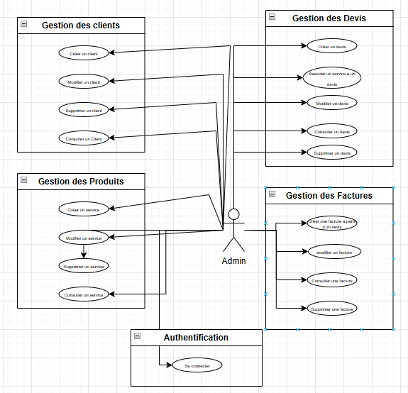
Diagramme de cas d’utilisation
6

Slide 7

Stack technique
Front : Angular avec PrimeNG
Back : Symfony
BDD : MySQL
7

Slide 8
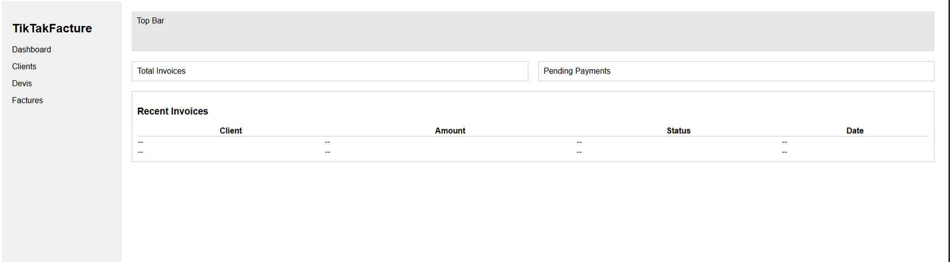

WireFrames
8

Slide 9
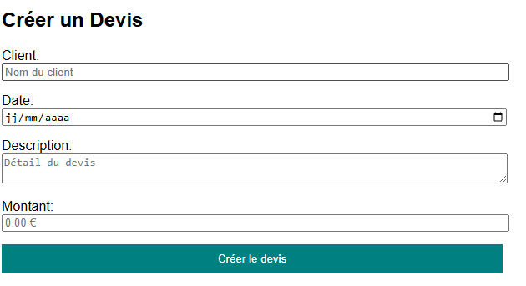
WireFrames
9

